Slide 1
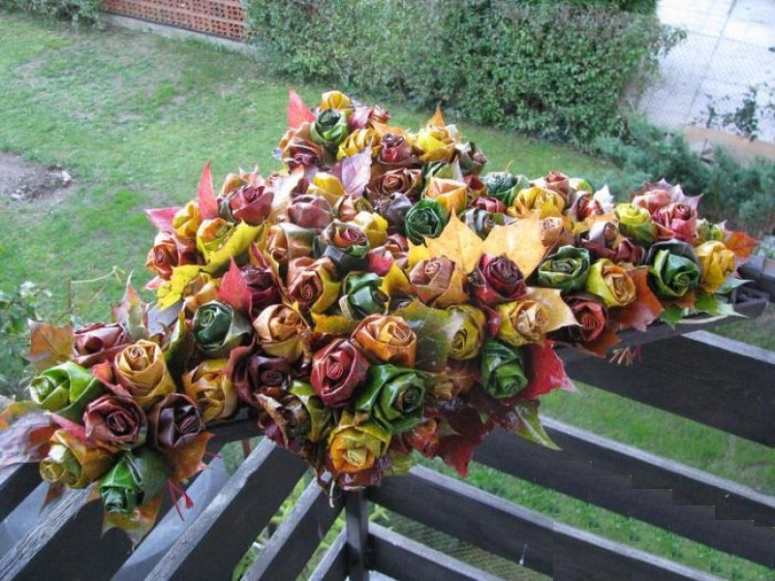
Презентация
«Осенние поделки»
Подготовила
воспитатель
Куранова Т.Ю.

Slide 2
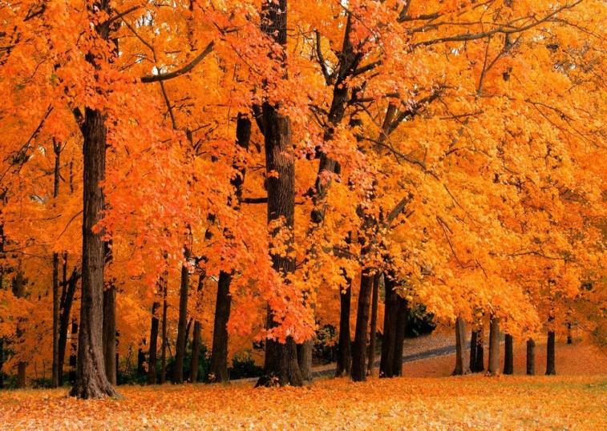
Золотая осень
Унылая пора! Очей очарованье!
Приятна мне твоя прощальная краса —
Люблю я пышное природы увяданье,
В багрец и в золото одетые леса…

Slide 3
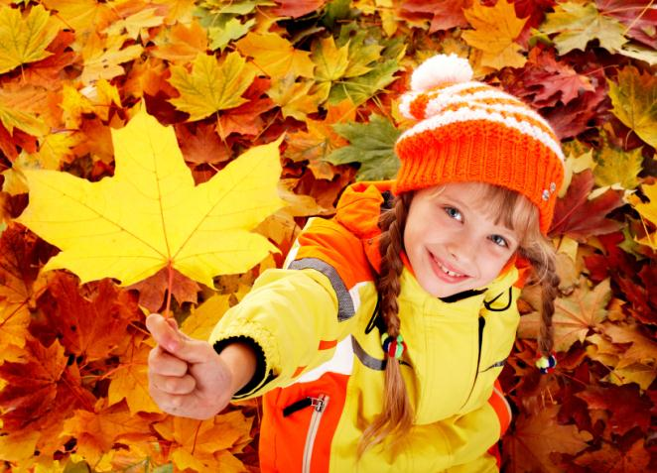
Актуальность поделок из природных материалов
В процессе познания природы не только формируются и развиваются эстетические чувства и вкусы, но и чувство ответственности за свои поступки. Если ребенок научится наблюдать за природой, то он научится и ценить окружающий его мир. Умение созерцать, наблюдать и восхищаться природой воспитывается с детства.

Slide 4
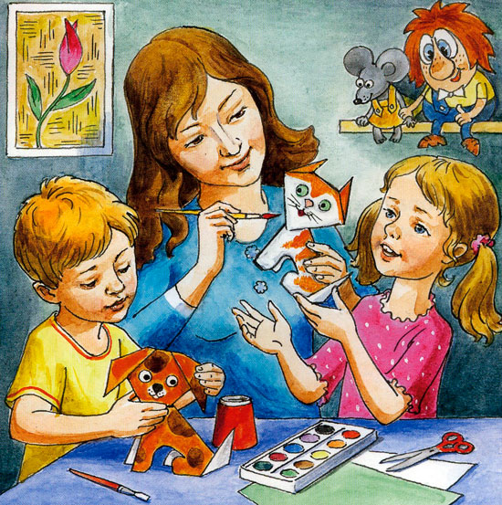
Совместное творчество способствуют сближению семьи и раскрепощению фантазии ребенка

Slide 5
Ежегодно проводятся конкурсы осенних поделок
Видов поделок великое множество и особых умений для многих из них не требуется. Рассмотрим некоторые из них, чтобы дома Вам было легче определиться с методом создания Вашей «Осенней фантазии»

Slide 6
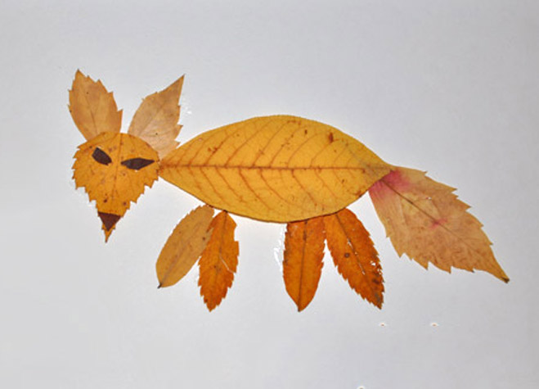
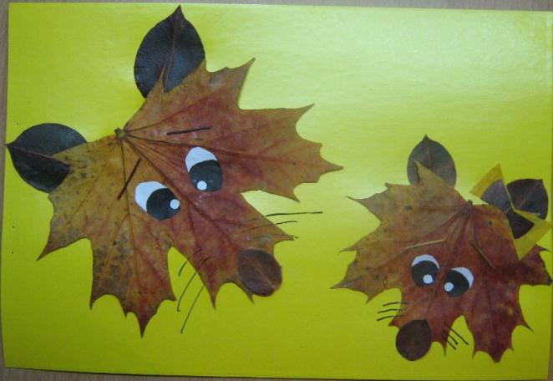
Аппликация из листьев
Лисицы

Slide 7
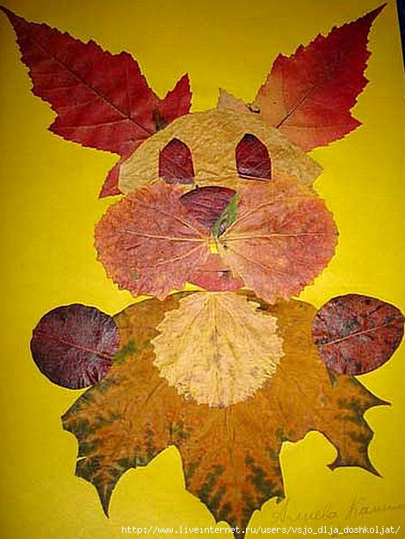
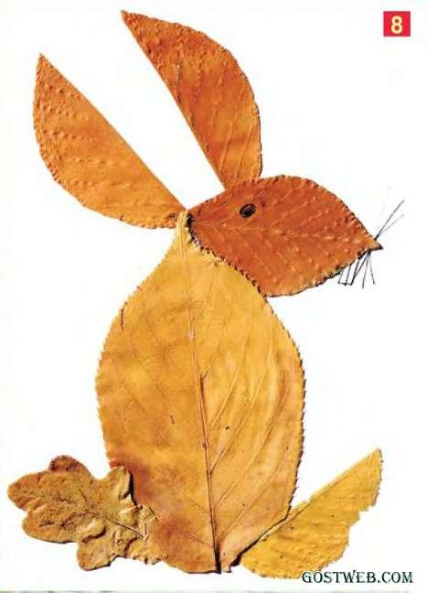
Зайчики

Slide 8
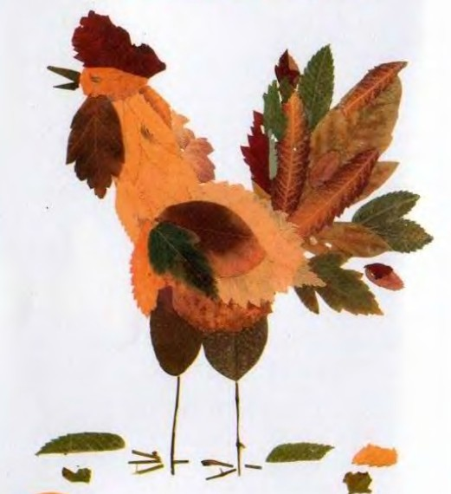
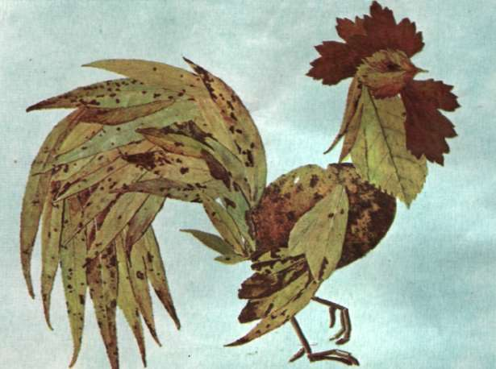
Петушки

Slide 9
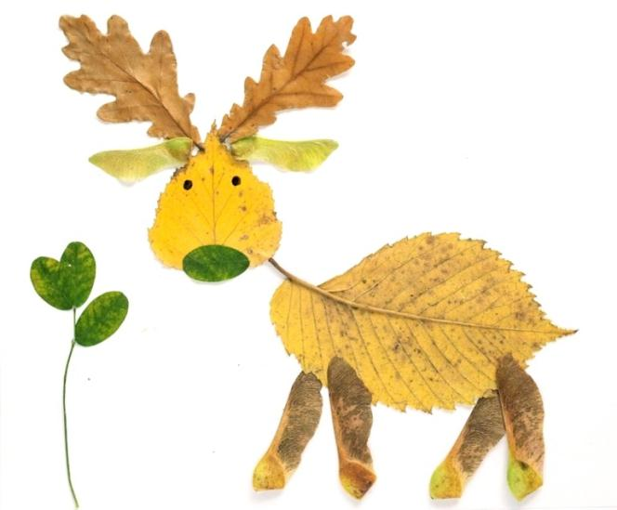
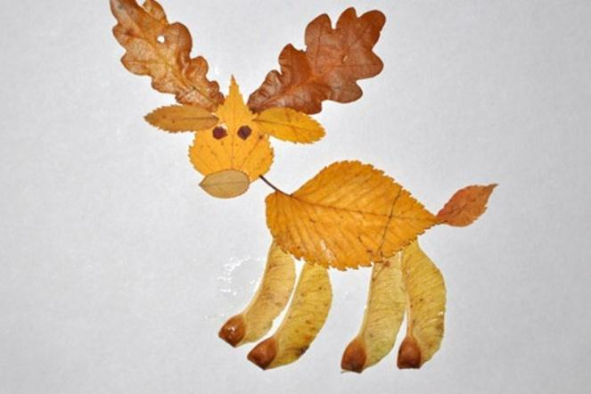
Лоси

Slide 10
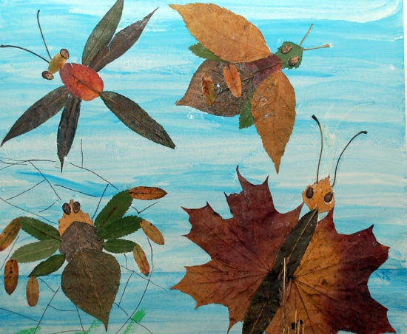
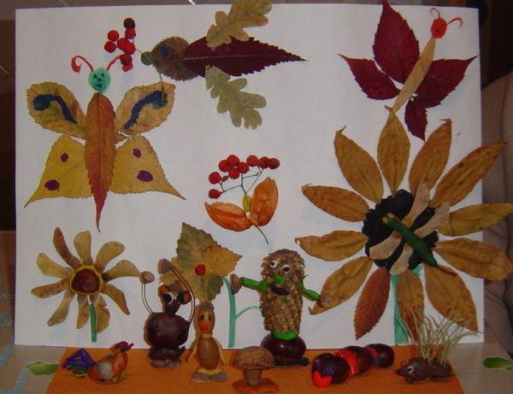
Насекомые

Slide 11
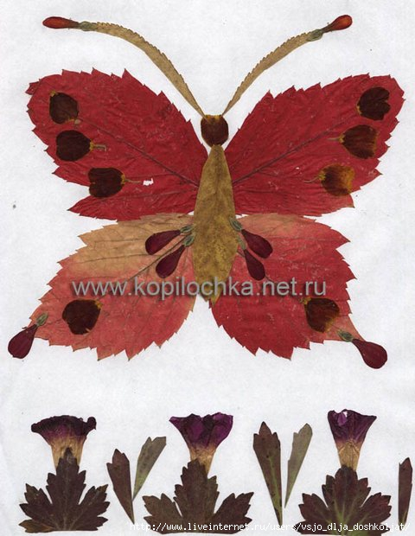
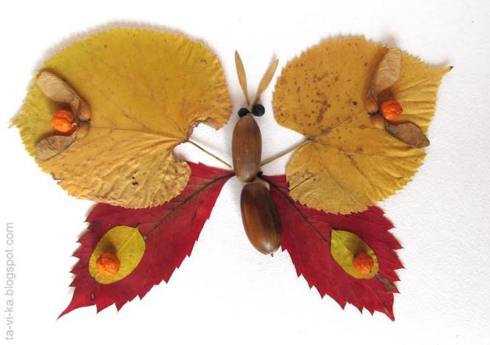
Бабочки

Slide 12
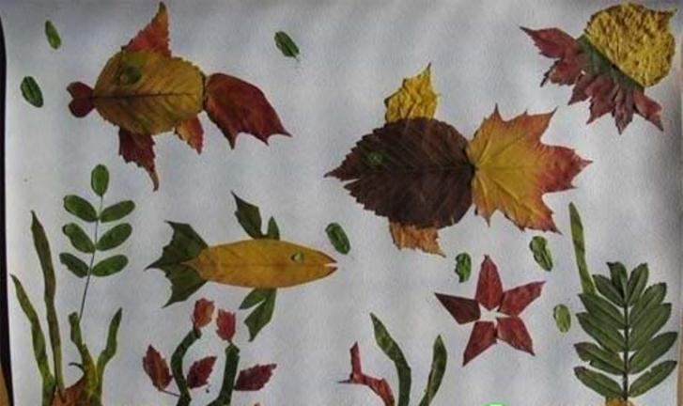
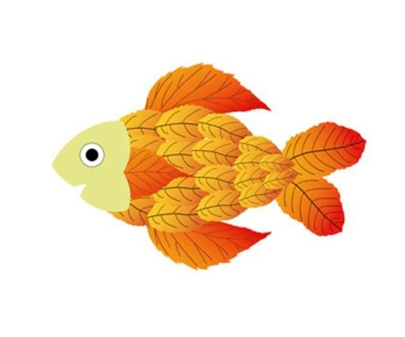
Подводные жители

Slide 13
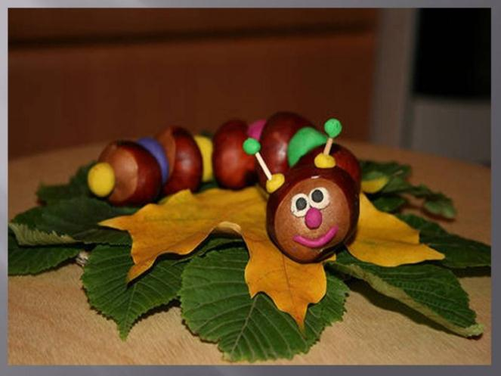
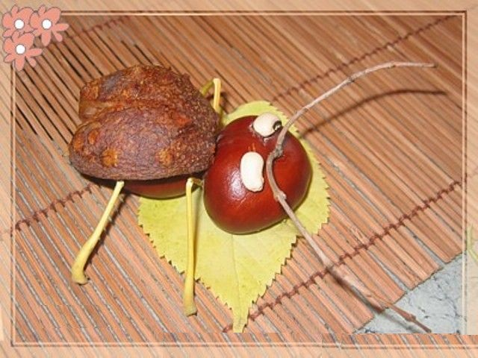
Поделки из каштанов

Slide 14
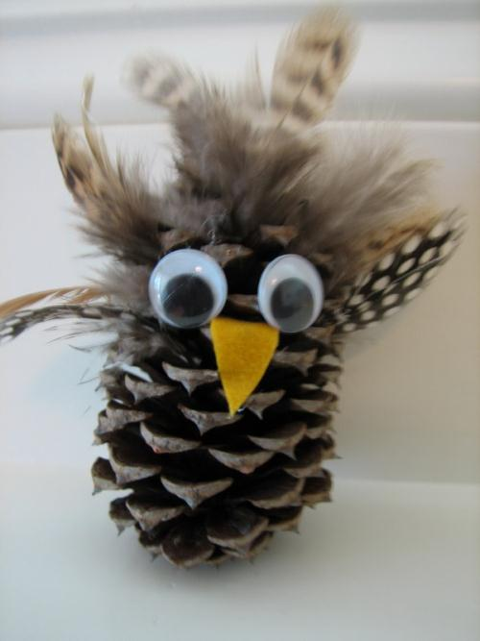
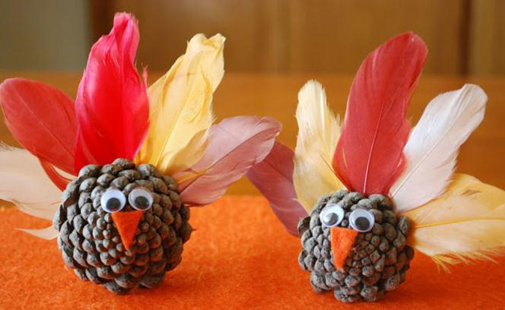
Поделки из шишек и перьев

Slide 15
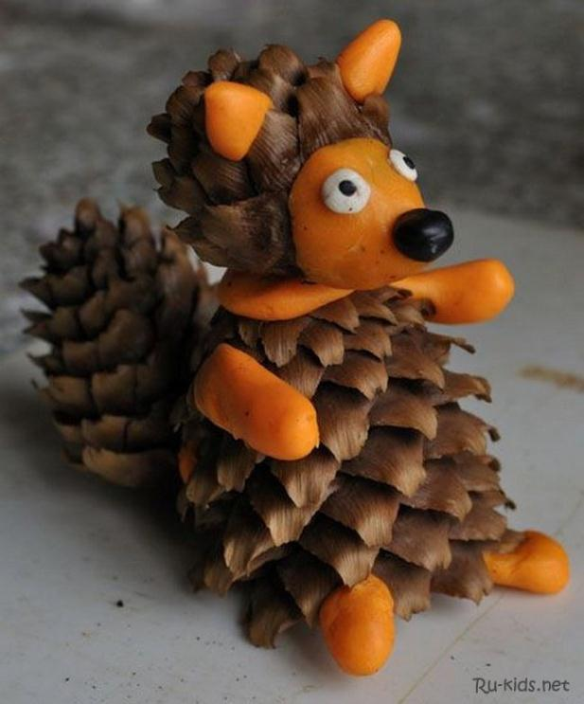
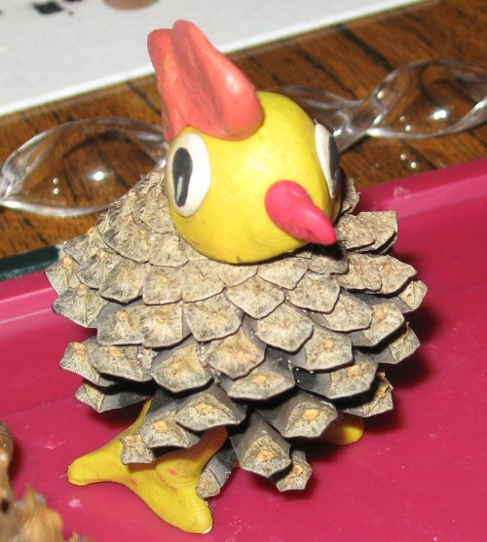
Поделки из шишек и пластилина

Slide 16
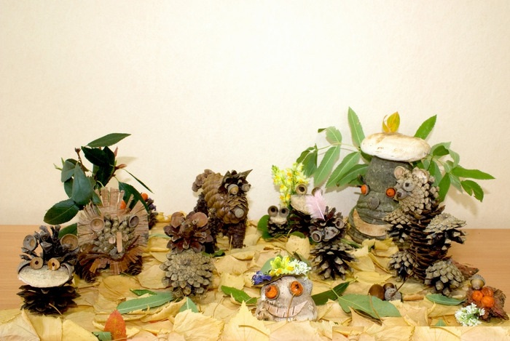
Поделки из шишек

Slide 17
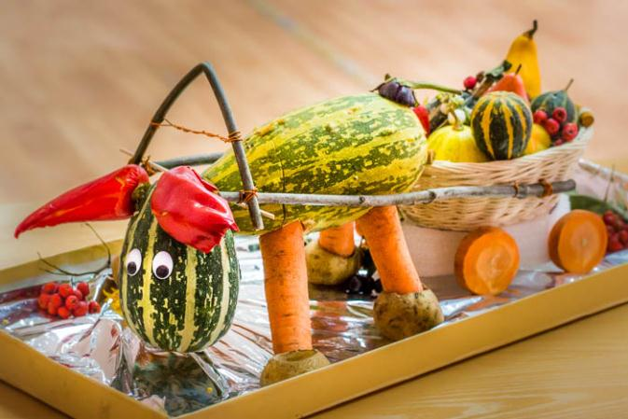
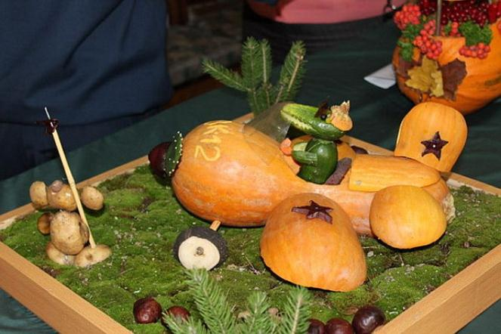
Овощи и ягоды это тоже осенние дары

Slide 18
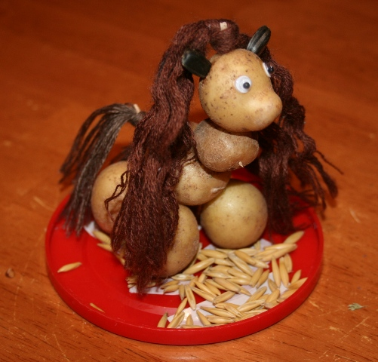
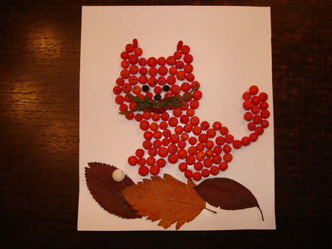
Поделки могут быть объемными и плоскостными

Slide 19
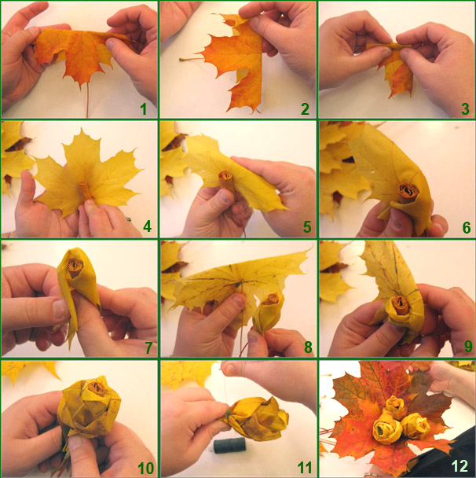
Мастер-класс
Розы из кленовых листьев

